Slide 1
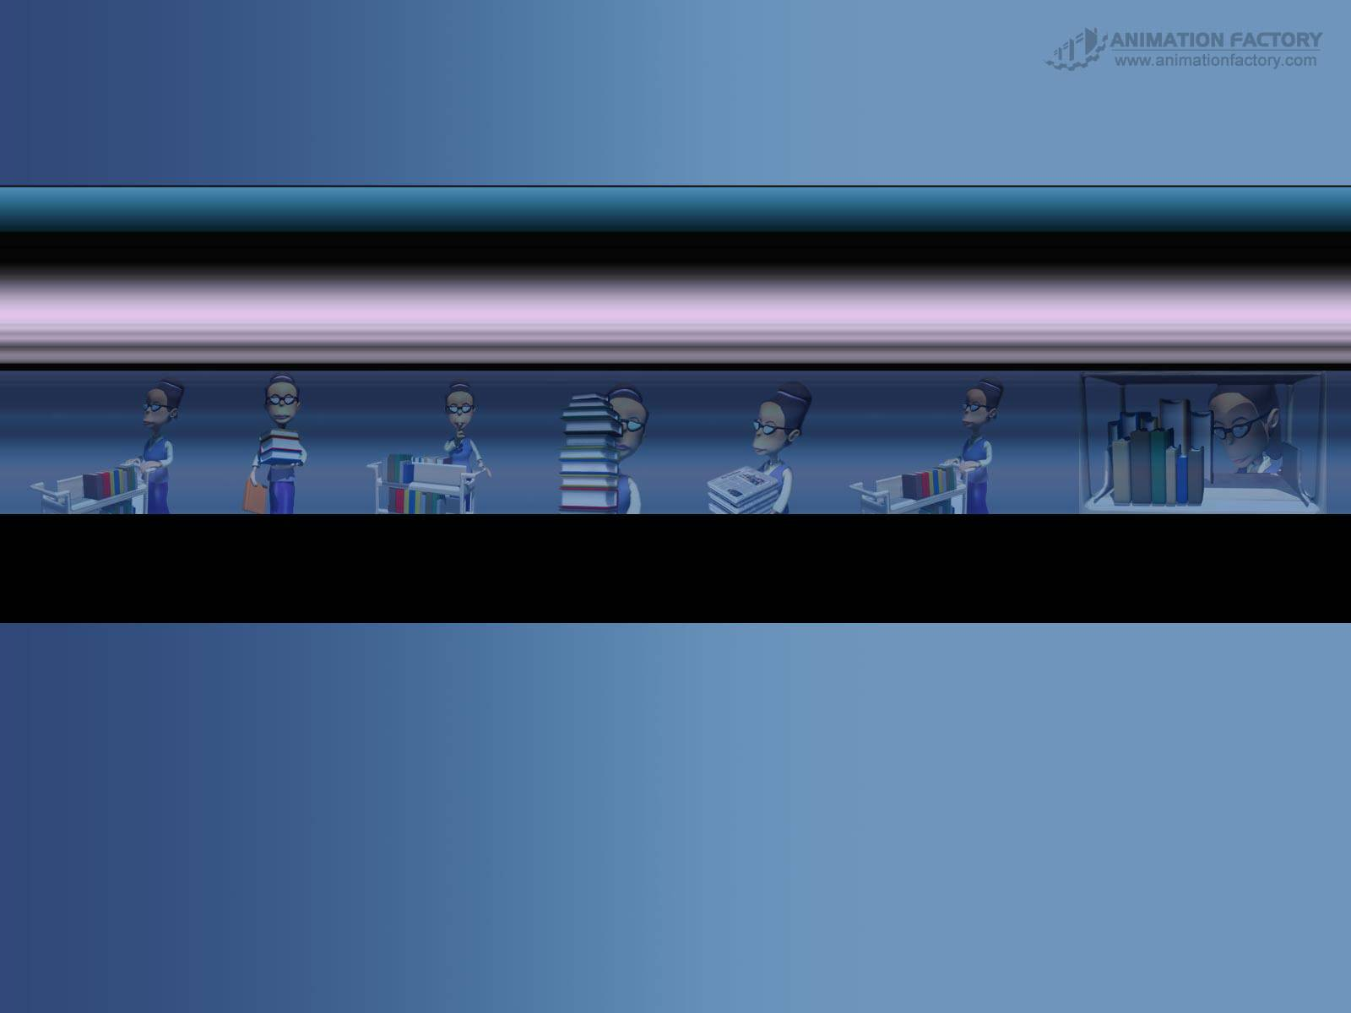
โปรแกรมมาตรฐานความถี่เสียงของตัวโน้ต
Note Calibrator
อาจารย์ที่ปรึกษา
รศ.สมศักดิ์ มิตะถา
อ.เจริญ วงษ์ชุ่มเย็น
ผู้จัดทำ
นาย สถิต ไพโรจน์ รหัส 45015386
ภาควิชาวิศวกรรมคอมพิวเตอร์ คณะวิศวกรรมศาสตร์
สถาบันเทคโนโลยีพระจอมเกล้าเจ้าคุณทหารลาดกระบัง

Slide 2

1. หลักการและเหตุผล
เพื่ออำนวยความสะดวกแก่ผู้เริ่มหัดเขียนโน้ตดนตรีใหม่ๆ
เครื่องดนตรี
Hardware
ส่วนแสดงผลต่างๆ

Slide 3
2. วัตถุประสงค์
เพื่อเป็นมาตรฐานในการตั้งเสียงของตัวโน้ตของเครื่องดนตรีชนิดต่างๆ
เพื่ออำนวยความสะดวกแก่ผู้หัดเขียนโน้ตดนตรี
เพื่อศึกษาทฤษฎีโน้ตดนตรี ให้เข้าใจความหมายของโน้ตและสัญลักษณ์ต่างๆ
เพื่อศึกษาการอินเตอร์เฟส ระหว่างฮาร์ดแวร์กับเครื่องคอมพิวเตอร์

Slide 4
3.หลักการโน้ตดนตรีเบื้องต้น

Slide 5
โครงงานที่จัดทำในครั้งนี้จำเป็นอย่างยิ่งที่จะต้องทำการศึกษาเกี่ยวกับทฤษฎีทางดนตรี ให้เข้าใจความหมายของโน้ตและสัญลักษณ์ต่างๆ ซึ่งจะแยกออกเป็นหัวข้อต่างๆดังนี้
1. ตัวโน้ต
2.ระดับเสียง และชื่อทางดนตรี (Pitches and Musical names)
3.กุญแจ (Clef)
4.บรรทัด 5 เส้น (Staff)

Slide 6
3.1 ตัวโน้ต
จะเป็นเครื่องหมาย หรือสัญลักษณ์ที่ใช้ในการบันทึกแทนเสียงดนตรี เพื่อให้ทราบว่าเสียงดนตรีนั้นจะความสั้นยาวของเสียงเป็นเช่นไร
โน้ตลักษณะนี้จะเรียกว่า “ตัวกลม” (Whole note) มี 4 จังหวะ
โน้ตลักษณะนี้จะเรียกว่า “ตัวขาว” (Half note) มี 2 จังหวะ
โน้ตลักษณะนี้จะเรียกว่า “ตัวดำ” (Quarter note) มี 1 จังหวะ

Slide 7

3.1 ตัวโน้ต (ต่อ)
โน้ตลักษณะนี้จะเรียกว่า “ตัวเขบ็ตหนึ่งชั้น” (Eighth note) มี ½ จังหวะ
โน้ตลักษณะนี้จะเรียกว่า “ตัวเขบ็ตสองชั้น” (Sixteen note) มี จังหวะ

Slide 8
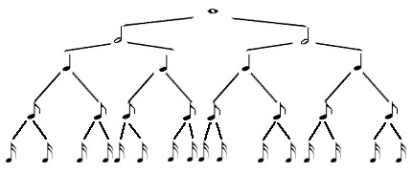
3.1 ตัวโน้ต (ต่อ)

Slide 9
3.2 ระดับเสียง และชื่อทางดนตรี
เสียงดนตรีนั้นนอกจากจะมีความยาวนานแล้ว จะต้องมีระดับเสียง สูง – ต่ำ ด้วยโดยจัดเรียงจากเสียงต่ำไปหาสูง 7 เสียง ดังนี้ C D E F G A B โดยจัดเป็นชุด เรียงจากต่ำสุดไปหาสูงสุด
จะเรียกเสียงที่มีชื่อเรียกเหมือนกัน แต่ระดับเสียงต่างกัน ว่ามีระยะคู่แปด หรือ Octave

Slide 10
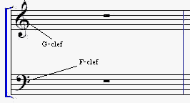
3.3 กุญแจ (Clef)
เป็นสัญลักษณ์ที่ใช้เป็นตัวกุญแจในการอ่านโน้ตต่างๆที่ถูกบันทึกลงบนบรรทัด 5 เส้น ถ้าไม่มีกุญแจบน บรรทัด 5 เส้น เราจะไม่สามารถอ่านระดับเสียงโน้ตออกมาได้ แต่จะทราบเพียงความแตกต่างของระดับเสียงของตัวโน้ตที่อยู่สูงกว่า หรือต่ำกว่ากุญแจที่เรานิยมใช้กันโดยทั่วไปมีอยู่ 2 ชนิดด้วยกันคือ กุญแจซอล (G Clef) และ กุญแจฟา (F clef )
กุญแจซอล (G Clef)
กุญแจฟา (F clef )

Slide 11

3.3 กุญแจ (Clef) (ต่อ)
กุญแจซอล
เป็นกุญแจที่ใช้ในระดับเสียงปานกลาง ถึง ระดับเสียงสูงมากที่สุด เช่น Guitar เป็นต้น หัวของกุญแจจะคาบอยู่บนเส้นบรรทัดที่ 2 ของบรรทัด 5 เส้น ดังนั้นตัวโน้ตที่บันทึกคาบเส้นเดียวกับหัวของกุญแจประจำหลักนี้ก็คือ “ซอล” (G) ตามชนิดและชื่อของกุญแจนั้น
หัวของกุญแจจะคาบอยู่บนเส้นบรรทัดที่ 2 ของบรรทัด 5 เส้น

Slide 12

3.3 กุญแจ (Clef) (ต่อ)
กุญแจฟา
เป็นกุญแจที่ใช้สำหรับเสียงต่ำ ถึง ระดับเสียงต่ำมาก เช่น Bass เป็นต้น หัวของกุญแจจะคาบอยู่บนเส้นบรรทัดที่ 4 ของบรรทัด 5 เส้น ดังนั่นตัวโน้ตที่บันทึกคาบเส้นเดียวกับหัวของกุญแจประจำหลักนี้ก็คือ “ ฟา ” (F) ตามชนิดและชื่อของกุญแจนั้น
หัวของกุญแจจะคาบอยู่บนเส้นบรรทัดที่ 4 ของบรรทัด 5 เส้น

Slide 13


3.4 บรรทัด 5 เส้น (Staff)
บรรทัด 5 เส้นจะเป็นเส้นบรรทัดที่ใช้ในการบันทึกโน้ต โดยเส้นด้านล่างใช้ในการบันทึกโน้ตเสียงต่ำ และเส้นที่สูงขึ้นมาใช้ในการบันทึกระดับเสียงโน้ตที่สูงขึ้นไปเป็นลำดับ การบันทึกระดับเสียงต่างๆในบรรทัด 5 เส้น มี2ลักษณะคือ 1.แบบการบันทึกคาบเส้น 2. การบันทึกในช่อง
การบันทึกคาบเส้น
การบันทึกในช่อง

Slide 14
4. การออกแบบและการดำเนินงาน

Slide 15
4. การออกแบบและการดำเนินงาน
จะแบ่งการทำงานออกเป็น 2ส่วนหลักๆ คือ
1. Hardware
2. การประมวลผลในเครื่อง

Slide 16

การออกแบบ
Hardware
เสียงดนตรี
AFE7
เสียงเพลง

Slide 17
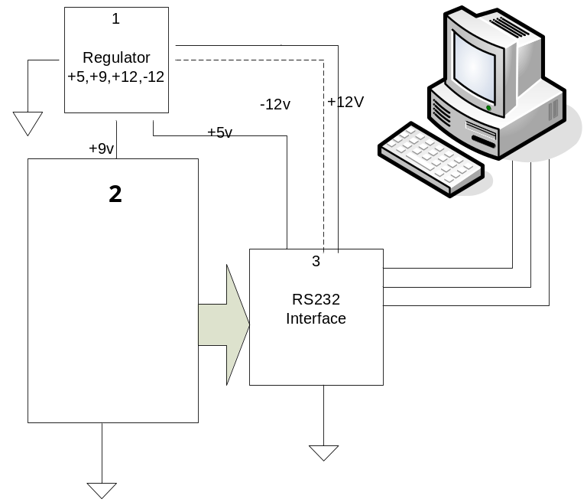
รายละเอียดของ Hardware แต่ละส่วน
1. วงจรจ่ายไฟ
2. วงจรแยกเสียง
3. วงจรอินเทอร์เฟส
จากรูปแสดงโครงสร้างของ Hardware ที่ออกแบบคร่าวๆ

Slide 18
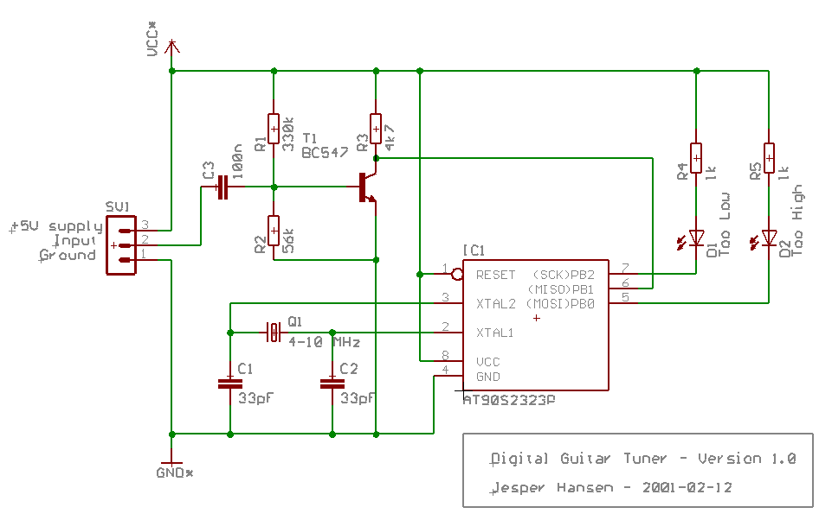
วงจรที่ใช้ในการแยกตัวโน้ต
จากรูปแสดงโครงสร้างของ Hardware ที่ใช้แยกเสียงตัวโน้ต

Slide 19
SOFTWARE DESIGN
รับสัญญาณจากHardware
ตลอดเวลา
กระบวนการเปรียบเทียบสัญญาณความถี่และเวลา
ทำการบันทึก
ลงบรรทัด 5 เส้น
ประมวลผลว่าสัญญาณที่ได้เป็นโน้ตตัวใด
บันทึกข้อมูล
นำข้อมูลที่บันทึกออกมาเล่น
ไปพร้อมกับตัวโน้ตที่ได้

Slide 20
5.ผลการทดลอง

Slide 21
ผลการทดลอง(ต่อ)
จากผลการทดลองที่ได้วงจร Tuner จะส่งค่า Binary ขนาด 16 Bitsให้ MCS- 51 ตัว MCS-51 นั้นจะทำการแปลงให้เป็นเลขฐาน 16 เพื่อที่จะได้ส่งค่าไปประมวลผลในคอมพิวเตอร์ต่อไป
MCS
51
วงจร
Tuner
RS 232

Slide 22
ผลการทดลองจากวงจร
วงจร Tuner
MCS 51
ชื่อตัวโน้ต
Output
เลขฐาน 16
C
1010111111100111
AFE7
C#/Db
1010111111000111
AFC7
D
1011011111100111
B7E7

Slide 23
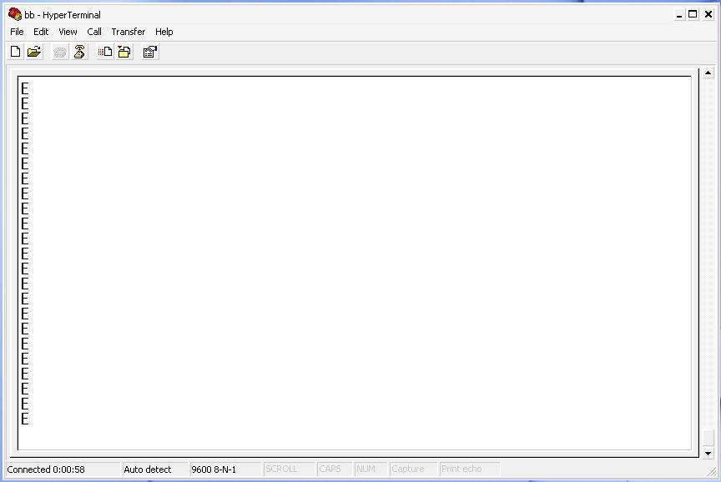
ผลการทดลอง(ต่อ)
ทำการทดลองส่งค่าให้กับคอมพิวเตอร์โดยใช้โปรแกรม Hyper Terminal ในการสื่อสาร

Slide 24
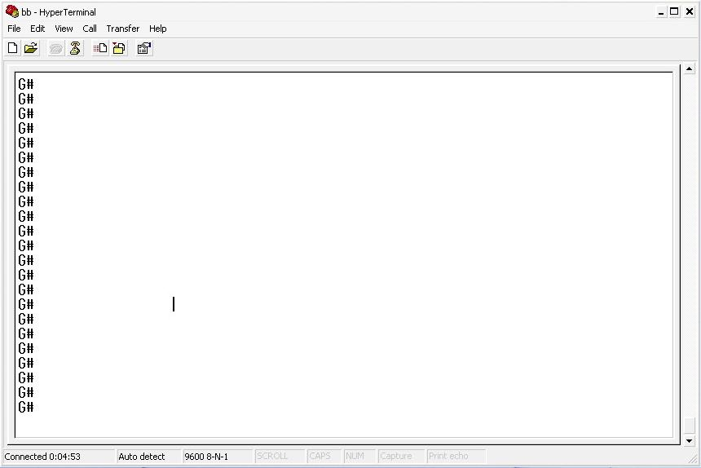
ผลการทดลอง(ต่อ)

Slide 25
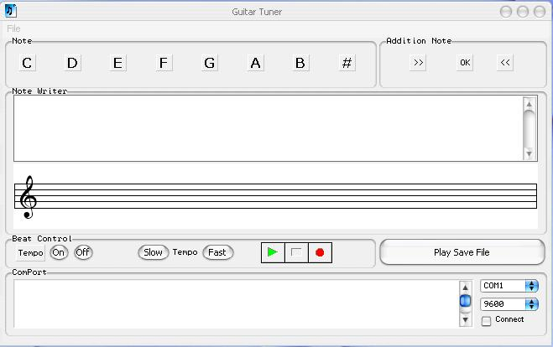
Software ที่จัดทำขึ้น

Slide 26
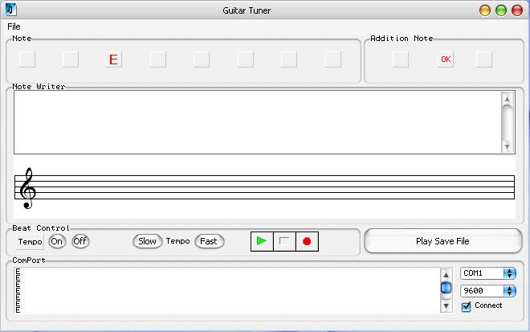
ผลการทดลอง(ต่อ)
จากรูปแสดงผลการตั้งสายของโน้ตตัวมี(E) ในโปรแกรมที่จัดทำขึ้นมา

Slide 27
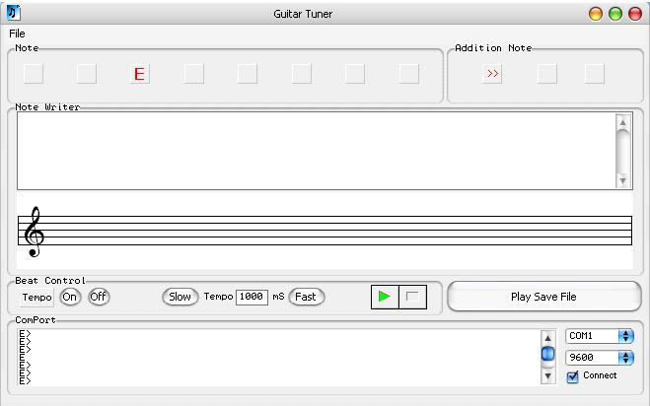
ผลการทดลอง(ต่อ)

Slide 28
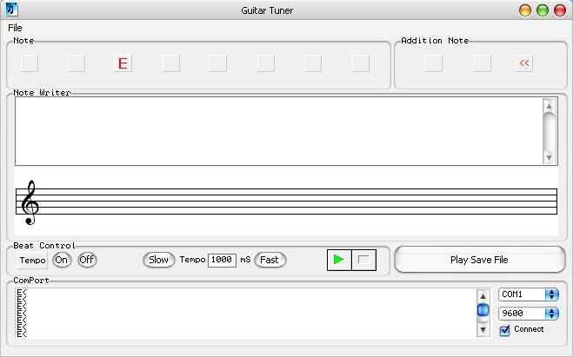
ผลการทดลอง(ต่อ)

Slide 29
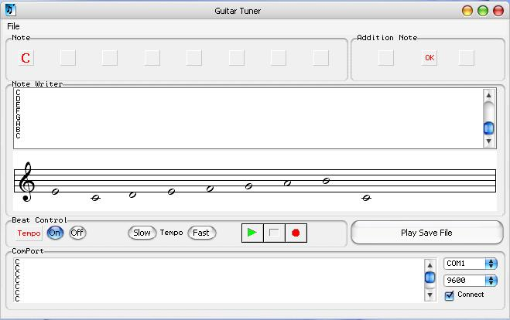
ผลการทดลอง(ต่อ)
จากรูปแสดงผลการไล่เสียงดนตรีแล้วบันทึกลงบรรทัด 5 เส้น

Slide 30
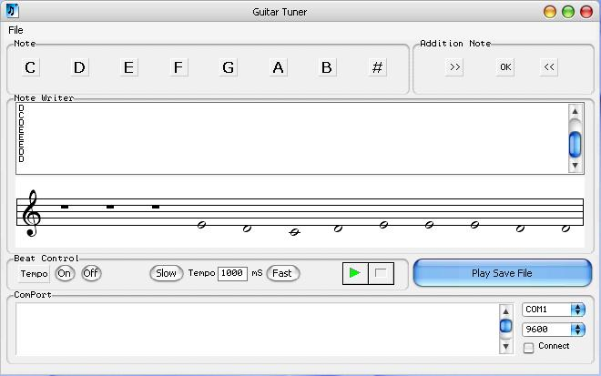
ผลการทดลอง(ต่อ)

Slide 31

ผลการทดลอง(ต่อ)

Slide 32
6.บทสรุปและแนวทางในการพัฒนา

Slide 33
6.บทสรุปและแนวทางในการพัฒนา(ต่อ)
ในส่วนของฮาร์ดแวร์นั้นสามารถที่จะวิเคราะห์เสียงของตัวโน้ตต่างๆได้ดี และรวดเร็วและส่งข้อมูลให้กับเครื่องคอมพิวเตอร์ได้ถูกต้อง
โปรแกรมสามารถทำงานได้ตามที่ผู้จัดทำได้คาดหมายไว้ เกือบครบทุกรูปแบบ
โปรแกรมมีรูปร่างหน้าตาที่ใช้งานได้ง่าย

Slide 34
6.บทสรุปและแนวทางในการพัฒนา(ต่อ)
แม้จะมีประสิทธิภาพในการทำงานที่ดี แต่ทั้งนี้บางส่วนของฮาร์ดแวร์และโปรแกรมก็ยังนั้นคงมีข้อจำกัด ในการทำงานหลงเหลืออยู่ ซึ่งสามารถจำแนกออกมาได้ดังนี้
ในส่วนของฮาร์ดแวร์นั้นสามารถที่จะวิเคราะห์เสียงของตัวโน้ตต่างๆได้ดี และรวดเร็ว แต่ตัวฮาร์ดแวร์นั้นยังไม่สามารถที่จะแบ่ง Octave ของโน้ตดนตรีได้
โน้ตที่เป็นตัวเขบ็ด 1 ชั้น หรือเขบ็ด 2ชั้น ซึ่งเป็นโน้ตที่มีความเร็วค่อนข้างสูง ในตัวโปรแกรมนั้นบางครั้งหรือในบางจังหวะที่เร็วๆก็ไม่สามารถที่จะวิเคราะห์ได้ทัน

Slide 35
The end

